Slide 1



Programa de Capacitação para aplicação das Medidas de saúde pública não farmacológicas a grupos populacionais em situação de vulnerabilidade no contexto da COVID-19: Recomendação da OPAS
Profa. Dra. Dulce Barbosa
Profa. Dra. Marcia Azevedo
Prof. Dr. Esron Rocha
Prof Dr Joao Grandi
Prof Dr Willian Borges
Copyright Dulce Barbosa

Slide 2
Objetivos do Projeto
Objetivo principal
Realizar treinamento em rede nacional para atores de diversas áreas de atuação junto a comunidades vulneráveis, visando a capacitação, para aplicação e disseminação das medidas de proteção não farmacológicas contra a Covid19, propostas pela OPAS.
Objetivos específicos
Instrumentalizar esses profissionais, por meio de intervenção educacional, para que estas medidas sejam implantadas, e com isso possibilitar a adesão da população-alvo
Disponibilizar um repositório com material educacional composto de lives, documentos, artigos e ebooks sobre medidas de proteção não farmacológicas contra a Covid19.

Slide 3
Método
Palestrantes: profissionais de todo território nacional, que atuam com populações vulneráveis específicas
enviado o Guia das Medidas não Farmacológicas como referencial teórico das apresentações
reuniões de preparação do programa de capacitação com todos os palestrantes envolvidos

Slide 4
Método
Estratégias de Divulgação antecedentes as lives
Ampla divulgação por e-mail marketing em Rede Nacional da Associação Brasileira de Enfermagem (ABEn), Secretarias de Saúde dos Estados e Municípios.
E-mail marketing disparado três vezes por semana no período de 1 de outubro a 10 de novembro.
O banco de associados da Aben conta com 14 mil e-mails ativos.

Slide 5
Método:
Divulgação
A divulgação para outras Universidades Federais e Estaduais foi realizada pela Pro Reitoria de Extensão e Cultura da Unifesp ( PROEC).
Além do email marketing foram disparados nas redes sociais (Facebook e Instagram) da Aben, cards de cada “live” .
postado no portal da ABEn uma chamada com destaque de cada live
publicado a Guia das Ações não farmacológicas da OPAS.
portal da ABEn tem em torno de 10 mil acessos dia.

Slide 6
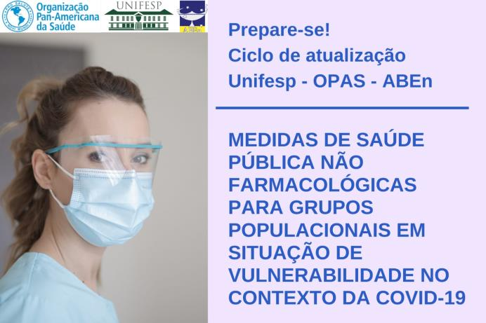

Slide 8

INSERIR O CARD DA POPULACAO DE IMIGRANTES

Slide 9


Slide 10
LIVES
O SARS-COV2, o panorama epidemiológico e a necessidade da manutenção das medidas não farmacológicas
Práticas e terapias não farmacológicas de grupos populacionais em situação de vulnerabilidade
Medidas não farmacológicas adotadas na prevenção da COVID-19 junto à POPULAÇÃO DE IMIGRANTES no Brasil
Medidas não farmacológicas adotadas junto a populações atendidas em SITUAÇÃO DE RUA
Medidas de saúde pública não farmacológicas à população vulnerável LGBT
Medidas de saúde pública não farmacológicas adotadas junto a POPULAÇÕES INDÍGENAS
Medidas não farmacológicas adotadas junto à POPULAÇÃO DE QUILOMBOLAS
Medidas não farmacológicas com TRANSPLANTADOS RENAIS e IDOSOS EM ILP
Medidas não farmacológicas adotadas com populações vulneráveis: orientações da OPAS

Slide 11
Palestra | Visualizações | Link
O SARS-COV2, o panorama epidemiológico e a necessidade da manutenção das medidas não farmacológicas | 345-441 | https://www.youtube.com/watch?v=DGevuHrNkKM&feature=youtu.be
Práticas e terapias não farmacológicas de grupos populacionais em situação de vulnerabilidade | 280-355 | https://www.youtube.com/watch?v=nyj24MMEyc0
Medidas não farmacológicas adotadas na prevenção da COVID-19 junto à Populacao DE IMIGRANTES | 249-273 | https://www.youtube.com/watch?v=tYRT0ttlZ0U
Medidas não farmacológicas adotadas junto a populações atendidas em SITUAÇÃO DE RUA | 363-415 | https://www.youtube.com/watch?v=ceHdoCGABFs
Medidas de saúde pública não farmacológicas à população vulnerável LGBT | 292-345 | https://www.youtube.com/watch?v=6FcCT-GEPoo
Medidas de saúde pública não farmacológicas adotadas junto a POPULAÇÕES INDÍGENAS | 262-285 | https://www.youtube.com/watch?v=qltABC6BDQ8
Medidas não farmacológicas adotadas junto à POPULAÇÃO DE QUILOMBOLAS | 171-190 | https://www.youtube.com/watch?v=PuZGk8Zmeoo
Medidas não farmacológicas com TRANSPLANTADOS RENAIS e IDOSOS EM ILP | 136-157 | https://www.youtube.com/watch?v=WdyZOAh8JJE
Medidas não farmacológicas adotadas com populações vulneráveis: orientações TRANSVERSAIS | 134-207 | https://www.youtube.com/watch?v=KCId0UGVmgQ

Slide 12
RESULTADOS
Formação de rede com profissionais de diversas áreas (saúde, educação, assistência social, assistência jurídica) que trabalham junto a populações vulneráveis.
Os palestrantes também foram agentes de divulgação e envolvimento com o projeto.
A rede foi constituída de profissionais de diversas partes do território nacional
A mobilização da rede formada foi realizada de forma permanente durante todo o período de duração do projeto.
O numero de profissionais que participaram da capacitação foi de 2250 participantes.
Unifesp: 543 profissionais, alunos e docentes certificados pela UNIFESP.
Todos os participantes receberam por e-mail o GUIA DA OPAS.

Slide 13
PRODUTOS
E-book intitulado “Desafios na atenção em saúde a grupos vivendo em situação de vulnerabilidade”,dois volumes, de autoria de pesquisadores e profissionais.
O E-book publicado pela Editora ABEn está disponibilizado no portal da ABEn,
Acesso gratuito e permanente a todos os profissionais da enfermagem, da saúde, humanidades e sociedade civil.
https://publicacoes.abennacional.org.br/ebooks/enfermagem-no-cuidado-a-saude-de-populacoes-em-situacao-de-vulnerabilidade-volume-1
https://publicacoes.abennacional.org.br/ebooks/enfermagem-no-cuidado-a-saude-de-populacoes-em-situacao-de-vulnerabilidade-volume-2 (no prelo)

Slide 14

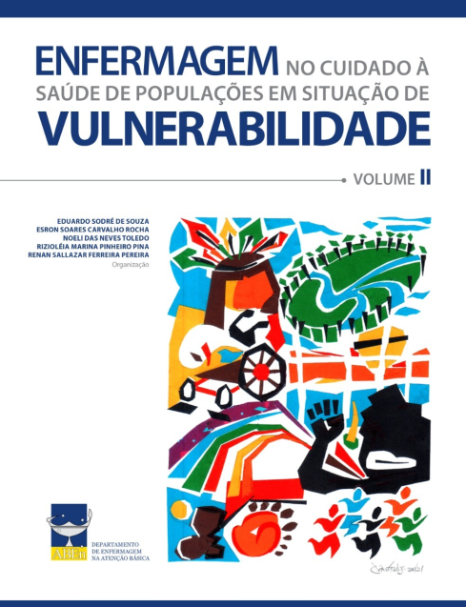

Slide 15

Número temático na Revista Brasileira de Enfermagem sobre “Experiências exitosas voltadas à proteção não farmacológica de populações vulneráveis”
Submetidos: agosto 21- abril 2022: 58
Publicados: 30
Em analise: 07
https://www.scielo.br/j/reben/i/2022.v75suppl2/ ( fluxo continuo)
Ingles, espanhol e português

Slide 16
Desafios
Implantação das ações transversais e permanentes de políticas públicas
Monitoramento das ações (indicadores de saúde)
Fomento para pesquisas (implantação e impacto das ações com populações vulneráveis)
Maior engajamento: Universidades ( projetos de extensão) e Sociedade Civil
AÇÕES TRANSVERSAIS PERMANENTES PARA ATENÇÃO A POPULAÇÕES VULNERÁVEIS
MUITO OBRIGADA!

Slide 17


Slide 18


Slide 19


Slide 20


Slide 21


Slide 22


Slide 23


Slide 25
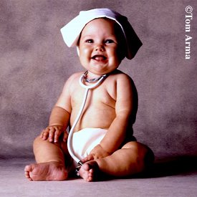
Muito Obrigada!!!
Copyright Dulce Barbosa

